Slide 1
Regionshospitalet Gødstrup Brugerrådsmøde 30. maj 2022 16.30 – 19.00 lokale L118

Slide 2
Program
Afbud fra: Svend B. Neess, Jørgen Buch Hagelskjær
Merete Pia Kristensen, Dorte Balle Rubak
Tema: Patientsikkerhed
16.30 – 16.35 Velkomst v. Ida
16.35 – 17.00 Ankomstregistrering i foyer og venteområde v. Jacob og Britta Punktet er til orientering og drøftelse.
17.00 – 17.30 Patientsikkerhed på Regionshospitalet Gødstrup V. Ditte Kirk
Punktet er til orientering og drøftelse.
17.30 – 17.50 Opsamling på tilfredshedsundersøgelsen i Regionshospitalet Gødstrup v. Ditte Kirk Ibsen
Punktet er til orientering og drøftelse.
17.50 – 18.15 Spisepause
18.15 – 18.40 Orientering fra Hospitalsledelsen v. Ida G.
Seneste nyt, hvad er det hospitalet er udfordret af her 4. måneder efter 1. flytning?
18.40 – 19.00 Eventuelt
Herunder emner til kommende møder samt opsamling fra formødet

Slide 3
Velkomst v. Ida Kl. 16.30 – 16.35

Slide 4
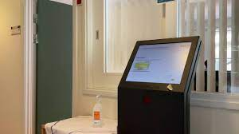
Ankomstregistrering i Foyer og venteområde v. Jacob og Britta Kl. 16.30 – 17.00

Slide 5
Ankomstregistrering
Hvorfor skal man registrere sig 2 gange?
Formålet med den 1. registrering i Foyer er, at få patienten til at opholde sig i Foyer indtil kort tid før aftaletidspunkt
Den 2. registrering ved venteområde i klinik oplyser personalet om, at patienten er ankommet

Slide 6
Udfordringer
Svært for patienter at finde ud af, at man skal skanne sit sundhedskort 2 gange
Dette medfører, at klinikken ikke får oplyst, at patienten er ankommet

Slide 7
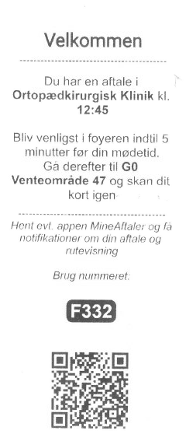
Forbedringer
Det oplyses nu på bon, at kort skal skannes igen lokalt

Slide 8
Det fremhæves nu med gult i indkaldelsesbrev, at kort skal skannes 2. gang

Slide 9
Referat Ankomstregistrering i foyer og venteområde
Brugerrådets anbefalinger til forbedringer:
Der bør stå oplyst, at man skal registrere sig 2. gang ved ankomst til Venteområde.
Der bør være mindre tekst herom i indkaldelsesbrevet og bon.
Der bør være en særlig opmærksomhed på svagtseende og ordblinde.
Blindesamfundet og Ordblindeforeningen bør i nærmeste fremtid inviteres med til et Brugerrådsmøde for at få kvalificeret anbefalinger til dem.
Der kan evt. være et link i indkaldelsesbrevet til en video med, hvordan man går turen fra hovedindgangen til et Venteområde.
QR koder og stregkoder på væggene som på AUH med sundhedskortet som symbol. (Det er der allerede mange steder)

Slide 10
Patientsikkerhed på Regionshospitalet Gødstrup 17.00-17.30
Ditte Kirk Ibsen, Risikomanager – Kvalitet & Udvikling, RHG

Slide 11
Hvad mener vi, når vi taler om patientsikkerhed?
Sundhedsvæsenet arbejder systematisk for at forbedre patienternes sikkerhed ved at:
Rapportere og analysere de utilsigtede hændelser der sker, for derved at lære af dem og forebygge, at de sker igen
Opbygge sikkerhedssystemer og indføre arbejdsgange, der forebygger og fanger utilsigtede hændelser, før de når at skade patienten
Udvikle en kultur, hvor man taler åbent om utilsigtede hændelser for at lære af dem
Inddrage patienter og pårørende som samarbejdspartnere.

Slide 12
UTH Lovgivning og definition
Sundhedslovens kapitel 61
§ 198. Stk. 2. En sundhedsperson, der som led i sin faglige virksomhed bliver opmærksom på en utilsigtet hændelse, skal rapportere hændelsen til regionen.
LBK nr 903 af 26/08/2019. Offentliggørelsesdato: 31-08-2019. Sundheds- og Ældreministeriet
Definition UTH
§ 2. ”Ved utilsigtede hændelser forstås (...) på forhånd kendte og ukendte hændelser og fejl, som ikke skyldes patientens sygdom, og som enten er skadevoldende eller kunne have været skadevoldende, men forinden blev afværget eller i øvrigt ikke indtraf på grund af andre omstændigheder. En utilsigtet hændelse omfatter en begivenhed, der forekommer i forbindelse med sundhedsfaglig virksomhed, (...)”
BEK nr 1 af 03/01/2011. Offentliggørelsesdato: 04-01-2011. Sundheds- og Ældreministeriet
Danmark blev med Folketingets vedtagelse af ”Lov om patientsikkerhed i sundhedsvæsenet” den 4. juni 2004 det første land i verden til at lovgive om rapportering af utilsigtede hændelser i forbindelse med behandling af patienter i sundhedsvæsenet.
Notes:
Forpligtigelse til at indrapportere hændelser man er opmærksom på. Alligevel skønnes det at der kun indrapportering af 10 %. Får vi indrapporteret det rigtige? Indrapporteringskultur. Nogle indrapporterer alt, f.eks. KBA og terapi (fald). Andre indrapportere meget få hændelser. Hvad kan det skyldes? Er man opmærksom på at det er UTH? Tralvhed? Kender man UTH systemet? Bange for følger?

Slide 13
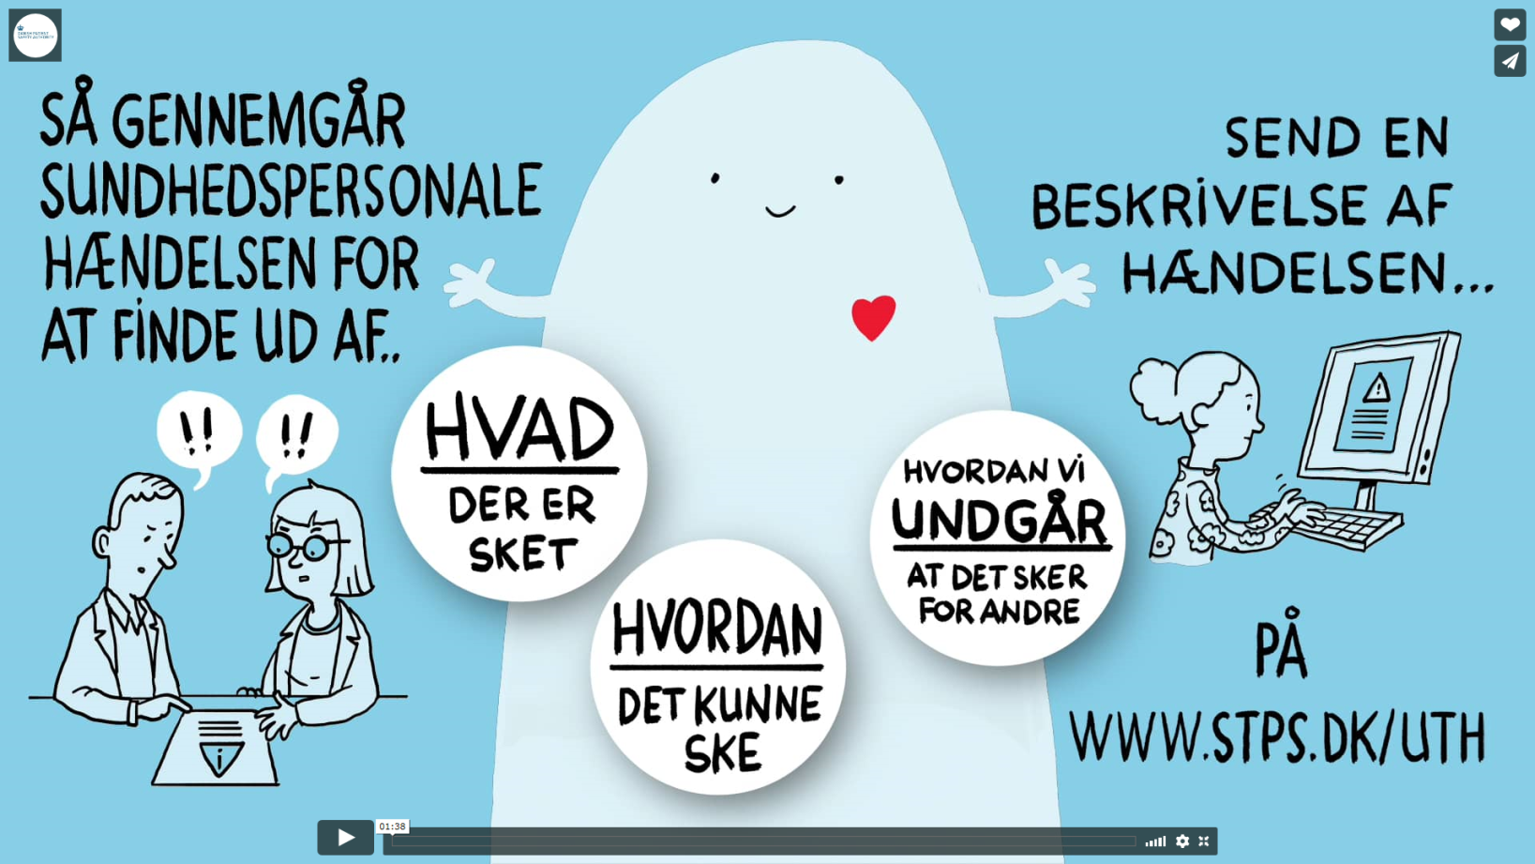
For patienter og pårørende
Notes:
Der er kommet øget fokus på indrapporteringer fra patienter og pårørende. Desværre uden så stor effekt. Kampagne.
Kender patienter og pårørende muligheder og hvad systemet bruges til. Nok mange sundhedspersoner som indrapporterer som patient og pårørende.
Vær opmærksomme på at give svar, hvis det handler om en klage. Henvis til andre muligheder.

Slide 14
Dansk Patientsikkerhedsdatabase (DPSD)
DPSD er IKKE et sanktionerende system
At fremme patientsikkerhed handler ikke om at placere skyld på enkeltpersoner, men om at lære af de utilsigtede hændelser og opbygge systemer, der mindsker risikoen for, at de sker igen.
Notes:
Det fleste ved det, men det er faktisk svært at arbejde uden at placere ansvar.

Slide 15
Patientsikkerhed og patientinddragelse
Dels viser internationale undersøgelser viser, at patientinddragelse forbedrer patienters forløb og øger patientsikkerhed på flere områder:
Øger viden og forståelse af deres sygdom
Patienterne følger deres behandlingsplaner bedre
Patienter vælger mindre invasiv kirurgi (f.eks. ved brystkræft)
Kan medvirke til større medicinsikkerhed
Øger håndhygiejne

Slide 16
Patientoplevede fejl
Næsten hver 10. indlagte patient (planlagt) har oplevet fejl i mødet med hospitalet.
41 % af patienterne vurderer, at de kunne have fået skader af fejlen.

Slide 17
Hvordan arbejder vi med patientsikkerhed i RH Gødstrup?

Slide 18
Patient/ pårørende
Hospitals-ledelse
Tværgående
analyseteam
RHG
Risiko-manager
Alvorlige/ dødelige
Afdelings-ledelse og evt. kvalitetsudvalg
~10%
!
Ingen skade/ Mild/ Moderat
DPSD sags-behandler
Afdeling X
?
~90%
Afsnits-ledelse og klinikere
Lokalt
analyseteam
Spørgeskemaer f.eks. LUP, tidstro feedback
DPSD sags-behandler
Afdeling Y
Kliniske Kvalitetsdata
Audits
Rap-portør
Klager
Interviews og dialog
Observation

Slide 19
2014 | 2015 | 2016 | 2017 | 2018 | 2019 | 2020 | 2021
1470 | 1340 | 1133 | 1245 | 1356 | 1503 | 1372 | 1592
Notes:
Nogenlunde stabilt niveau.
Erfaringerne fra arbejdet med rapporteringssystemet kunne dog tyde på, bl.a. set i lyset af den store vækst i antallet af rapporter (se afsnit 3.3), at patientsikkerhedskulturen er modnet i et betydeligt omfang. I forbindelse med serviceeftersynet blev det derfor blandt aktørerne drøftet, om en fortsat opbakning til ordningen bedst sikres gennem en lovmæssig pligt til at rapportere alle hændelser, også hændelser som er rapporteret mange gange tidligere, eller om opbakningen på sigt skal sikres gennem den enkelte sundhedspersons motivation til at rapportere. Denne motivation skal, ifølge aktørerne på området, i højere grad opretholdes ved at sikre synlig lokal opfølgning og feedback til rapportørerne, primært fra det nærmeste ledelsesniveau. For at undgå at en generel rapporteringspligt, også af velkendte hændelser som er rapporteret mange gange tidligere, på sigt vil undergrave motivationen og opbakningen til rapporteringsordningen, kan det overvejes, om nogle hændelsestyper kan undtages fra rapporteringspligten.

Slide 20
Klassifikation af alvorlighed
Alvorligheden angives som den faktuelle skade den utilsigtede hændelse har medført for patienten
Notes:
Meget typisk fejl i indrapporteringen. De fleste indrapportere meget få fejl og dermed opfatter dem som meget alvorlige.
Skaden er den vi faktuelt har påført patienten ved en handling eller mangel på handling.
Der kommet et nyt system, som har den potentielle risiko med. I test.

Slide 21
Eksempler på alvorlige UTH’er
Svært syg patient indlagt i Intensiv afdeling udvikler tryksår under indlæggelsen. Tryksåret bliver inficeret og kræver lang behandling og forlænget indlæggelse.
Patient ses i Akutafdelingen med brystsmerter, som vurderes at være psykisk udløst og patienten udskrives til ambulant kontrol. Patienten indlægges senere efter hjertestop i hjemmet.
Dement patient falder under indlæggelse og pådrager sig behandlingskrævende flænge samt hjernerystelse, som forlænger indlæggelsen.

Slide 22
Hvad handler UTH’erne om? (DPSD-klassifikation, seneste 2 år)

Slide 23
Analyse af en UTH
For de ikke-alvorlige
Foretages i et teamsamarbejde i afdelingen
Resultaterne deles i afdelingen via f.eks. afdelingsmøder, tavler eller nyhedsbreve
For de alvorlige
Foretages i et samarbejde mellem afdelingsledelse, sagsbehandlere og risikomanager, evt. med inddragelse af frontpersonale (og patient)
Der afvikles tværgående analysemøde, hvorfra der skrives en rapport
Alle hændelser behandles i DPSD og resultaterne tilgår Styrelsen for Patientsikkerhed

Slide 24
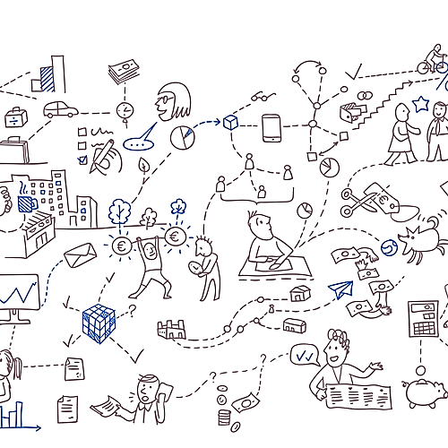
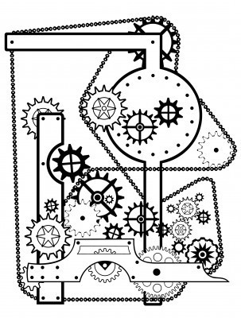
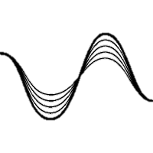
At forstå hvordan systemer fungerer
Apparatet
SIKKERHED 1
Det komplekse system
SIKKERHED 2

Slide 25
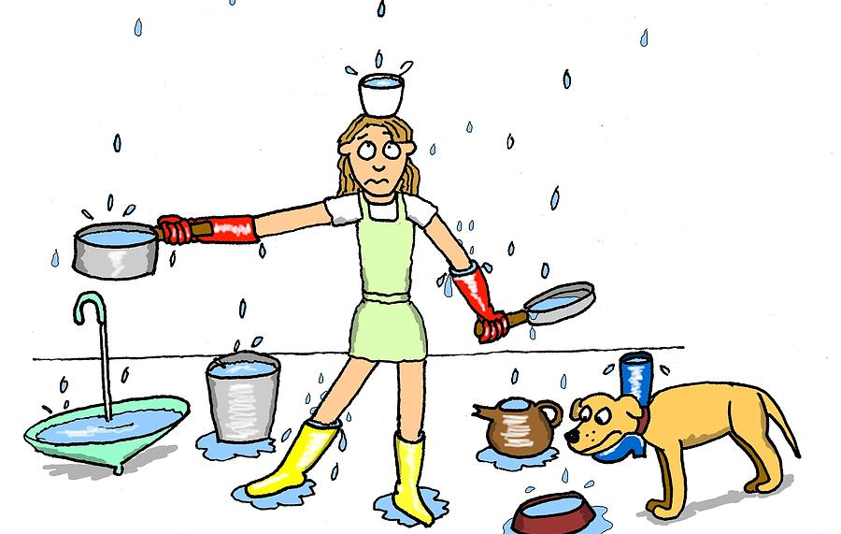
At forstå mennesket som en ressource
Notes:
Kerneårsagen: hul i taget – ny tagplade – problemet er løst...
Sikkerhed II: lang række af faktorer som delt ift. hvorfor: typen af tag, hvordan taget er monteret, alder på taget, vedligehold, vindretning og regnmængde MEN OGSÅ, hvordan håndterer vi det uventede: hvor henter man hjælp hvis det drypper, er spandene store nok, hvem tager sig af frikadellerne i køkkenet?
Det er ikke nogens skyld, at gulvet blev vådt (eller at frikadellerne i køkkenet brændte på i mellemtiden). Kvinden forsøgte at håndtere opgaven sikkert og effektivt.

Slide 26
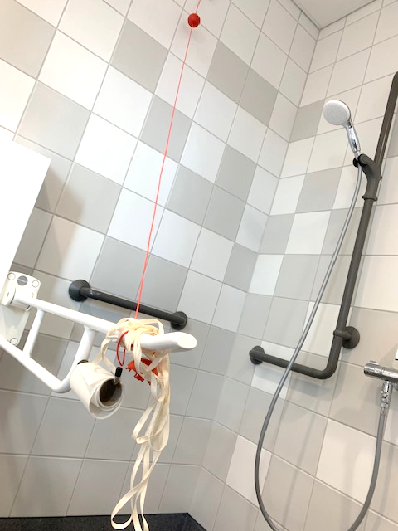
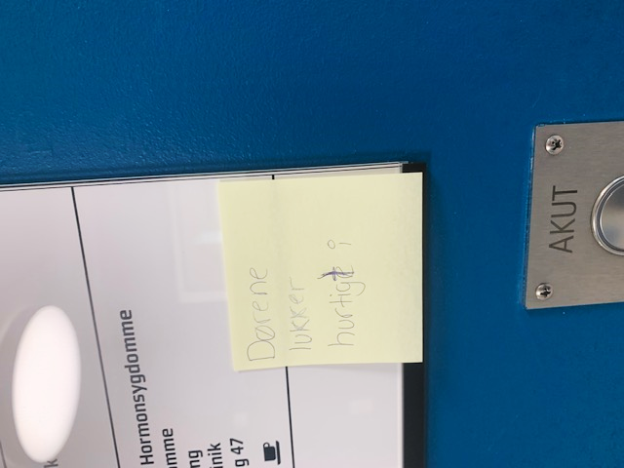

Slide 27
Work as imagined
A
C
E
B
D
Arbejdsgangen som vi forestiller os den, jf. retningslinjer, kliniske guidelines, ledelsesudtalelser, planer.

Slide 28
Work as done
Huske-liste
A
C
Post it
E
B
For-styrrelse
D
Telefon-opring-ning
Arbejdsgangen som den faktiske udfolder sig i praksis jf. observationer, medarbejder udsagn, patientoplevelser

Slide 29
Eksempler på initiativer med direkte eller indirekte betydning for patientsikkerhed (proaktivt)
Sikker Kirurgi (tjekliste)
ISBAR
Min Medicin Med
Opfølgende hjemmebesøg (overgange)
Fælles beslutningstagning (behandlingsvalg)
Patientansvarlig læge (kontinuitet)
Patientsikkerhedsrunder
Der er tænkt patientsikkerhed ind stort set alle steder.

Slide 30
Referat Patientsikkerhed
Brugerrådets anbefalinger til forbedringer vedr. patientsikkerhed:
Brugerrådet anbefaler, at det bør overvejes, hvordan brugerne kan inddrages i UTH analyserne
Ditte: det vanskeliggøres af, at UTH-analyserne ofte er meget faglig-tekniske, hvor det ikke giver mening at brugerne deltager.
Ida G: inddragelse af brugere kunne være i.f.m. med evaluering på de forbedringsindsatser, der bliver igangsat p.b.a. analyserne.
Rapporter en utilsigtet hændelse (UTH) som patient eller pårørende:
Link:
Er der gået noget galt i mødet med os? - Regionshospitalet Gødstrup (regionshospitalet-goedstrup.dk)
Det kan overvejes at involvere Brugerrådet i ‘15 første skridt’ og lignende

Slide 31
Opsamling på tilfredshedsundersøgelsen 17.30-17.50
Allen Bergholt og Ditte Kirk Ibsen

Slide 32
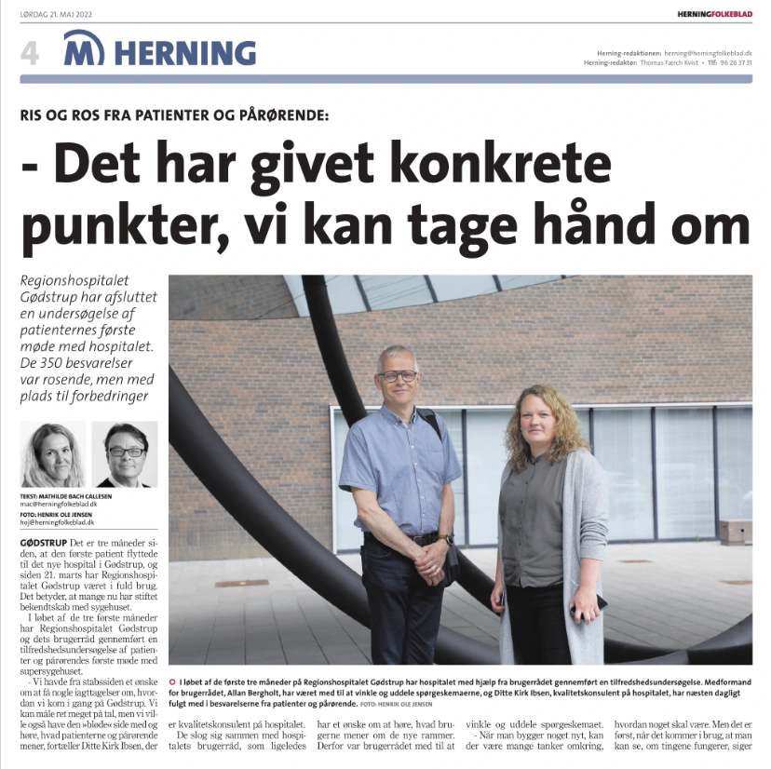

Slide 33
Hvad har vi fulgt op på?
Finde vej og parkering – udkørselsskilte er sat op og der er nedsat en gruppe, som arbejder videre med emnet
Ankomstregistrering og Information om ventetid (MineAftaler) – information på bon og i indkaldelsesbrev. Pesonalet skal lære at bruge systemet mhp. korrekt estimeret ventetid i App
Pårørendeinddragelse – ikke yderligere
Mad og drikke, særligt for ambulante patienter – koldtvandsautomater sat op, kiosk på vej.
Fysiske forhold, herunder manglende ure og ujævnt gulv i foyer – der ses på mulighed for ure. Gulve ændres ikke.
Diskretion og fortrolighed – er understreget overfor afdelingerne, mangler at se på mulighed for diskretionslinje ved indgangen

Slide 34
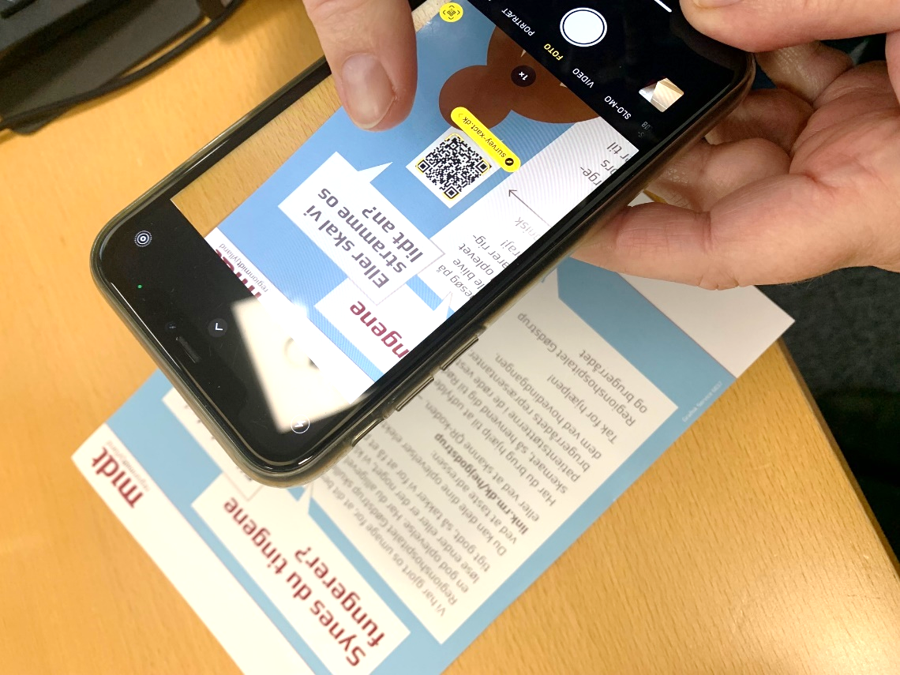
Linket et fortsat åbent for feedback fra patienter og pårørende
Vi laver ny flyer med link og QR (på vej)

Slide 35
Referat Opsamling tilfredshedsundersøgelsen Brugerrådets anbefalinger til forbedringer vedr. resultater fra tilfredshedsundersøgelsen:
Havens Madhus: madautomaten bør opfyldes oftere.
Ure: på grundlag af kommentarer fra spørgeskemaundersøgelsen og en del personlige henvendelser opfordrer Patient- pårørendegruppen i Brugerrådet til, at der opsættes let aflæselige ure på udvalgte steder i foyerens venteområder. Brugerrådet beslutter derfor, at området nærmere skal afdækkes i en tilfredshedsundersøgelse i efteråret.
Kiosk: inden sommerferien 2022 åbner en 7-Eleven kiosk i Foyen med forventelige åbningstider fra kl 7-20 hverdage og 9 - 18 weekender/helligdage.

Slide 36
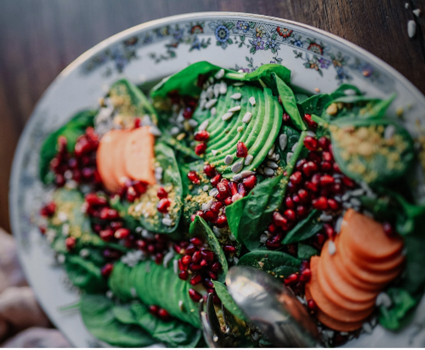
Spisepause Kl. 17.50 – 18.15

Slide 37
Orientering fra Hospitalsledelsen v. Ida G
Kl. 18.15 – 18.40
Kapacitetsudfordringer, sommeren 2022.
Ben amputations sagen.
100 dage i Gødstrup.
Covid-Hjælpekorps.
Ny sygeplejefaglig direktør pr. 1. Oktober - afskedsreception for IG fredag den 23. September.

Slide 38
Referat Orientering fra Hospitalsledelsen Ida G:
Hospitalet har udfordringer med at komme op i fuld operationskapacitet. Sterile varer og oplæring af personale efter to forskellige operationsgange er slået sammen er nogle af årsagerne. Der regnes med fuld aktivitet fra 1. september.
Medarbejderudfordring, især i medicinsk afdeling og øre-næse-hals afd. Derfor har der længe være fokus på rekruttering og tilknytning. Personalemangel er ikke udelukkende knyttet til Gødstrup med er en udfordring i hele sundhedsvæsenet. Pt. mangles omkring 80, størstedelen sygeplejersker, ud af 4000 personaler.
Sygeplejeske manglen vil være en realitet i tiden frem over og sammen med det stigende antal ældre, skaber det et behov for tænke i andre løsninger, faggrupper og teknologier. Det arbejdes der fokuseret mod både på vores eget hospital og de andre hospitaler i regionen.
Ben amputationssagen og læring deraf følger vi tæt. De berørte patienter og pårørende modtager information om klagemuligheder. Vi ønsker at ”sagen” behandles som en utilsigtede hændelse for at afdække, hvor i systemet det er gået galt. 4000 journaler skal gennemgås for at afdække, hvad er der rent faktisk sket hvor.
Affald/linned sug tages forventeligt i brug før sommerferien, hvilket vil lette arbejdsgange for personalet. Og i forlængelse heraf også AGV’erne.
Der bygges en stråleterapi som er klar 2024 og desuden en ny bygning til Teknisk Afdeling.
Svend Wiig Hansens 20 meter lange kunstværk Pietas, der siden 1976 har prydet hospitalet i Herning flyttes til Gødstrup. Værket får nye rammer i en "Pietas Pavillon" skabt af billedkunstneren Ingvar Cronhammar. Værket måler 20 X 3 meter og bliver et rum til fordybelse, stilhed, nærvær og refleksion for patienter, pårørende, personale og bliver åben for alle. Projektet forventes afsluttet i 3. kvartal 2022.

Slide 39
Eventuelt Kl. 18.40 – 19.00
Opsamling fra formødet, samt emner til kommende Brugerrådsmøder.
Næste brugerrådsmøde afholdes mandag den 29. august 2022

Slide 40
Referat fra patient-pårørenderepræsentanters formødet:
På formødet drøftede gruppen af patient-pårørenderepræsentanter, hvordan de kan og vil inddrages. Drøftelserne fortsætter på næste formøde.
Brugerrådet ønsker at være en del af visionen for Gødstrup.
På det kommende formøde vil gruppen af patient-pårørenderepræsentanter arbejde videre med udkast til revision af kommissoriet for Brugerrådet. Når det forligger, skal udkastet dagsordensættet på et brugerrådsmøde.
Gruppen af patient-pårørenderepræsentanter planlægger et socialt arrangement.
Rygeskure, status: Det har vist sig, at opstilling af rygeskure kræver bygge- og brandmyndighedsgodkendelse. Det er i proces og det forventes, at de kan opsættes før sommerferien.

